Slide 1
第六讲
总结复习课1
上机

Slide 2

回顾
已经学习的数据类型有哪些？
if条件有哪三种形式？
循环结构有哪三种形式？分别是如何执行的？
break与continue之间的差别是什么？
调试的主要步骤是哪几步？

Slide 3
上机任务
使用Java应用程序实现以下功能：
求两个自然数的最大公约数
百元百鸡问题
喝汽水问题
水仙花数
99乘法表
打印图形
质数判断问题：判断一个自然数是否是质数

Slide 4
上机目标
学会使用Eclipse调试工具进行程序调试
通过案例总结复习前5讲内容

Slide 5

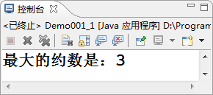
上机作业1-1
求两个自然数的最大公约数
解决思路1：
int n = 6; //第1个自然数
int m = 9; //第2个自然数
int result = 1;// 用于保存最大约数
for (int i = 1; i <= n; i++) {
// 如果当前数能被两个自然数整除，表明这个数是约数
if ((n % i == 0) && (m % i == 0)) {
// 将这个数保存下来
result = i;
}
}
// 循环结束后，result变量中的值就是最大的约数了
System.out.println("最大的约数是：" + result);

Slide 6
上机作业1-2
解决思路2：
int n = 6;// 第1个自然数
int m = 9;// 第2个自然数
// 用于保存最大约数，此数不可能大于两个自然数中最小的一个，
// 所以取出两个数中的最小值赋值给此变量
int result = n > m ? m : n;
// 从大到小进行循环
for (int i = result; i >= 1; i--) {
// 如果当前数能被两个自然数整除，表明这个数是约数
if ((n % i == 0) && (m % i == 0)) {
// 将这个数保存下来
result = i;
// 因为是从大到小找约数，所以找到的第一个就是最大约数了
// 找到后立即退出
break;
}
}
// 循环结束后，result变量中的值就是最大的约数了
System.out.println("最大的约数是：" + result);

Slide 7
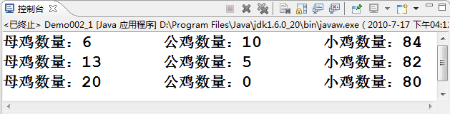
上机作业2-1
每只母鸡3元，每只公鸡4元，每只小鸡0.5元，如果花100元买100只鸡，请问有哪些可能？
说明：每种鸡的数量都可以为零
思路1：
1、当母鸡的数量为0时，公鸡的数量从0～100，当公鸡的数量为0时，小鸡的数量也要从0变化到100
2、如此类推，使用三重循环进行嵌套

Slide 8
上机作业2-1
思路1代码示例：
for (int i = 0; i <= 100; i++) { // 母鸡数量从0～100进行变化
for (int j = 0; j <= 100; j++) { // 公鸡数量从0～100进行变化
for (int k = 0; k <= 100; k++) { // 小鸡数量从0～100进行变化
if (i + j + k == 100 && i * 3 + j * 4 + k * 0.5 == 100) {
System.out.println("母鸡数量：" + i + "\t公鸡数量：" + j + "\t小鸡数量：" + k);
}
}
}
}

Slide 9
上机作业2-2
思路2：
1、每只母鸡金额3元，100元最多买33只
2、每只公鸡金额4元，100元最多买25只
3、按照100元买100只的要求，小鸡的数量是100减去公鸡和母鸡的数量
这样就可以简化代码：
for (int i = 0; i <= 33; i++) {// 母鸡数量从0～33进行变化
for (int j = 0; j <= 25; j++) {// 公鸡数量从0～25进行变化
int k = 100 - i - j; // 小鸡的数量是100减去公鸡和母鸡的数量
if (i + j + k == 100 && i * 3 + j * 4 + k * 0.5 == 100) {
System.out.println("母鸡数量：" + i + "\t公鸡数量：" + j + "\t小鸡数量：" + k);
}
}
}

Slide 10
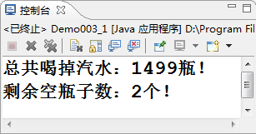
上机作业3-1
共有1000瓶汽水，每喝完一瓶后得到一个空瓶子，每3个空瓶子又能换1瓶汽水，喝掉后又得到一个空瓶子，问总共喝多少瓶汽水，最后还剩余多少个空瓶子？
思路1：
1、每次喝一瓶，每有三个空瓶子就去换一瓶新的汽水（汽水数量加1），直到最后没有汽水为止
2、在程序中记忆汽水的数量和空瓶的数量即可

Slide 11
上机作业3-1
思路1代码示例：
int num = 1000; // 汽水数量
int drinkNum = 0; // 喝掉的汽水数量
int emptyNum = 0; // 空瓶子的数量
// 因为没有明确的次数，所以使用while循环
while (num > 0) { // 只要有汽水可喝，就循环
num--; // 喝掉一瓶
emptyNum++; // 空瓶子数量增加1;
drinkNum++; // 记录喝掉汽水的总数量
// 只要有三个空瓶子，就去换一瓶汽水，让汽水数量加1
if (emptyNum % 3 == 0) {
num++; //让汽水数量加1
emptyNum = 0; // 空瓶子数量清零
}
}
// 循环结束后，就得到喝掉多少汽水及剩下的空瓶数
System.out.println("总共喝掉汽水：" + drinkNum + "瓶！");
System.out.println("剩余空瓶子数：" + emptyNum + "个！");

Slide 12
上机作业3-2
思路2：
1、一次把所有汽水喝完，获得所有空瓶子，再全部换成汽水
2、然后再一次全部喝完，再获得所有空瓶子，依次类推，直到没有汽水可喝为止
int num = 1000;// 汽水数量
int drinkNum = 0;// 喝掉的汽水数量
int emptyNum = 0;// 空瓶子的数量
// 因为没有明确的次数，所以使用while循环
while (num > 0) {// 只要有汽水可喝，就循环
drinkNum += num; // 喝掉所有汽水
emptyNum += num; // 空瓶子数量等于上次剩余的加上这次喝掉的数量
num = emptyNum / 3; // 现有空瓶能够兑换的汽水数量
emptyNum -= num * 3; // 兑换后剩余的空瓶子数量
}
// 循环结束后，就得到喝掉多少汽水及剩下的空瓶数
System.out.println("总共喝掉汽水：" + drinkNum + "瓶！");
System.out.println("剩余空瓶子数：" + emptyNum + "个！");

Slide 13
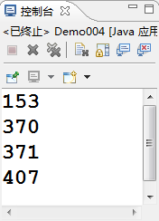
课后作业1
水仙花数指三位数中，每个数字的立方和等于自身的数字，
例如：370：3×3×3+ 7×7×7+ 0×0×0=370，请输出所有水仙花数
for (int i = 100; i < 1000; i++) {// 循环所有三位数
int a = i % 10; // 取出个位数字
int b = i / 10 % 10; // 取出十位数字
int c = i / 100; // 取出百位数字
// 进行判断
if (a * a * a + b * b * b + c * c * c == i) {
System.out.println(i);
}
}

Slide 14
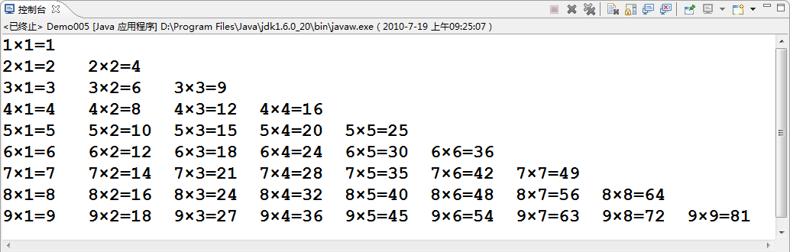
课后作业2
在控制台打印数字上的99乘法表
//外层循环控制行
for (int row = 1; row < 10; row++) {
//内层循环控制列
for (int col = 1; col <= row; col++) {
System.out.print(row + "×" + col + "=" + row * col+"\t");
}
//每一行打印完成后才换行
System.out.println();
}

Slide 15
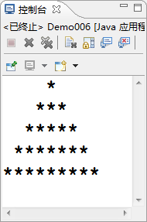
课后作业3-1
打印图形：在控制台中打印如下图形
思路1：
1、使用两重循环来实现对行和列的控制
2、外部循环要循环次打印5行
3、内部循环用于控制每一行的每一列
4、每行内容分为两部分：空格和星号
5、每行的空格数量是5减去行号
6、每行的星号数量是行号的2倍减1
7、先打印空格，再打印星号

Slide 16
课后作业3-1
思路1的代码示例
// 外层循环控制行
for (int row = 1; row <= 5; row++) {
// 用于打印空格，每次打印一个空格
for (int col1 = 0; col1 < 5 - row; col1++) {
System.out.print(' ');
}
// 用于打印星号，每次打印一个星号
for (int col2 = 0; col2 < 2 * row - 1; col2++) {
System.out.print('*');
}
// 换行
System.out.println();
}

Slide 17
课后作业3-2
思路2：
1、外部循环要循环次打印5行
2、内部每行打印的总字符数量是4+行号
3、其中前5-行号个字符是空格，后续的字符是星号
4、所有字符打印完成后换行

Slide 18
课后作业3-2
思路2的代码示例
// 外层循环控制行
for (int row = 1; row <= 5; row++) {
// 根据 col < 5 - row 进行判断，
// 为真则打印空格，否则打印星号
for (int col = 0; col < 4 + row; col++) {
System.out.print( col < 5 - row ? ' ' : '*');
}
// 换行
System.out.println();
}

Slide 19
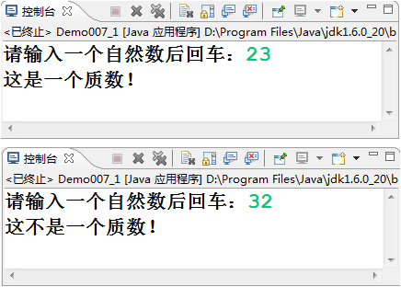
课后作业4-1
从控制台输入一个自然数，判断是不是质数
思路1：
1、如果能证明输入的自然数可以被除了1和其自身以外的其他自然数整除，则表明这个自然数不是质数
2、只需要判断2～n-1之间的数字即可，因为在数学上n不可能被大于n的数字整除

Slide 20
课后作业4-1
思路1的代码示例
Scanner input = new Scanner(System.in);
// 从控制台接收输入的自然数
System.out.print("请输入一个自然数后回车：");
int number = input.nextInt();
// 声明变量用于保存要输出的信息
String message = "这是一个质数！";
for (int i = 2; i < number; i++) {
if (number % i == 0) {
message = "这不是一个质数！";
break; //发现不是质数就退出循环
}
}
//输出信息
System.out.println(message);

Slide 21
课后作业4-2
思路2：
1、其实只需要判断n是否可以被2到n的二次方根之间的数字即可
2、使用Math.sqrt()方法即可，此方法用于算出一个数的二次方根。
通过缩小判断数字的区间，可以显著提高程序的执行效率

Slide 22
课后作业4-2
思路2的代码示例
Scanner input = new Scanner(System.in);
// 从控制台接收输入的自然数
System.out.print("请输入一个自然数后回车：");
int number = input.nextInt();
// 声明变量用于保存要输出的信息
String message = "这是一个质数！";
for (int i = 2; i < Math.sqrt(number); i++) {
if (number % i == 0) {
message = "这不是一个质数！";
break; //发现不是质数就退出循环
}
}
//输出信息
System.out.println(message);

